Slide 1
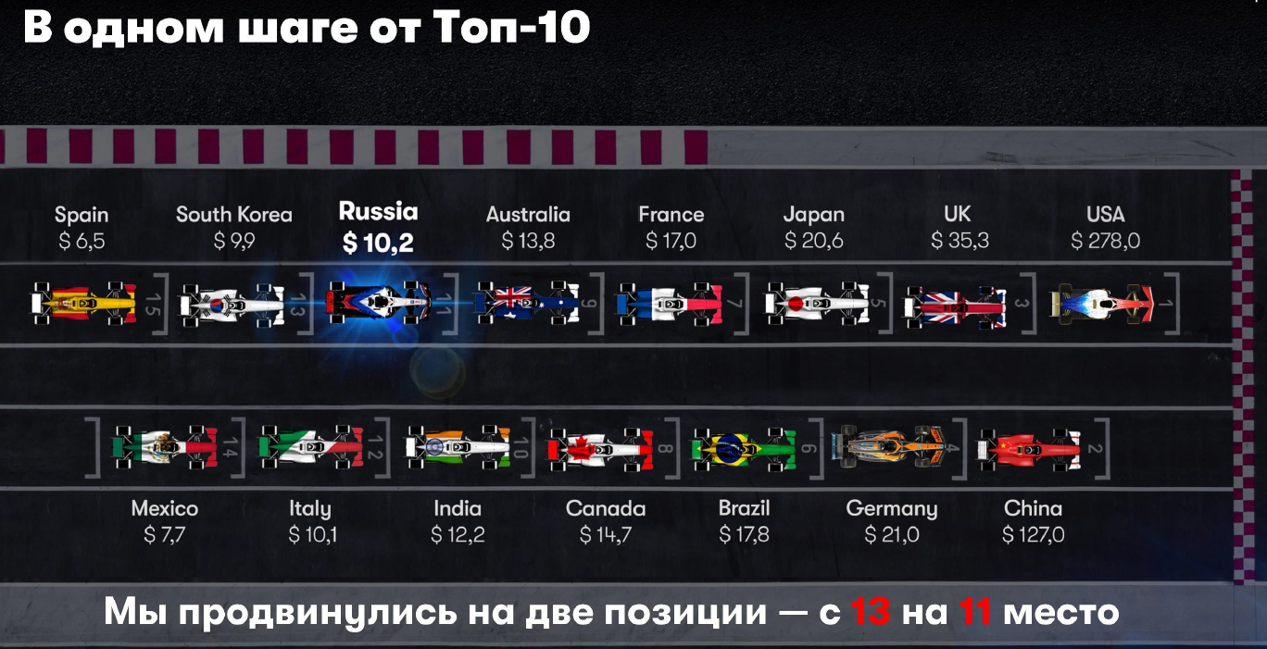
Источник: Omnicom, млрд.$

Slide 2
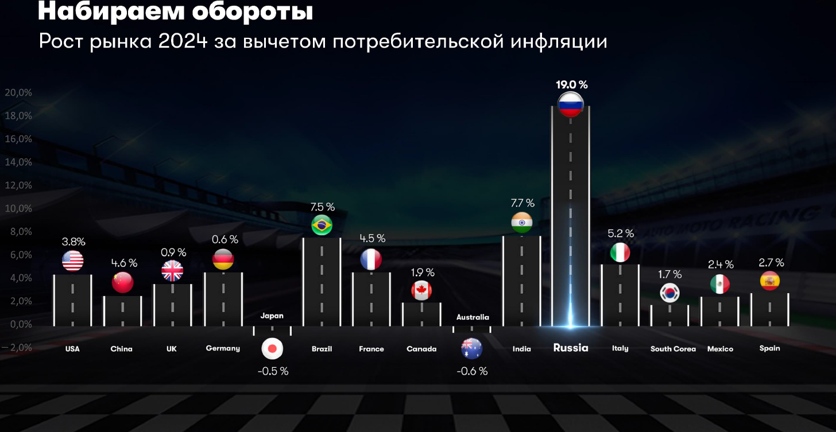
Источник: Omnicom, динамика YOY $
Источник: Omnicom, млрд.$

Slide 3
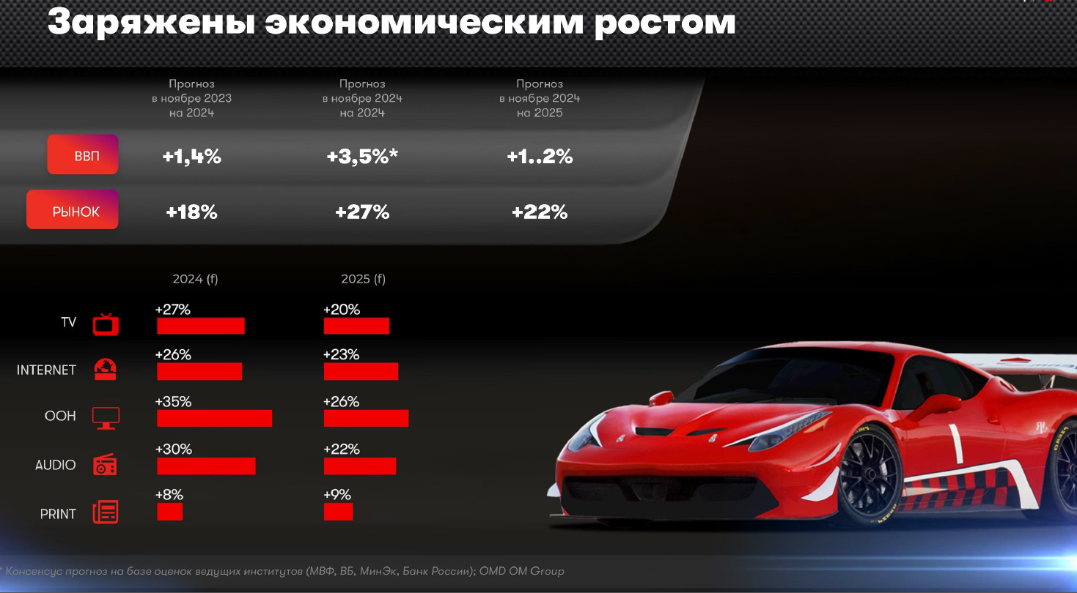

Slide 4
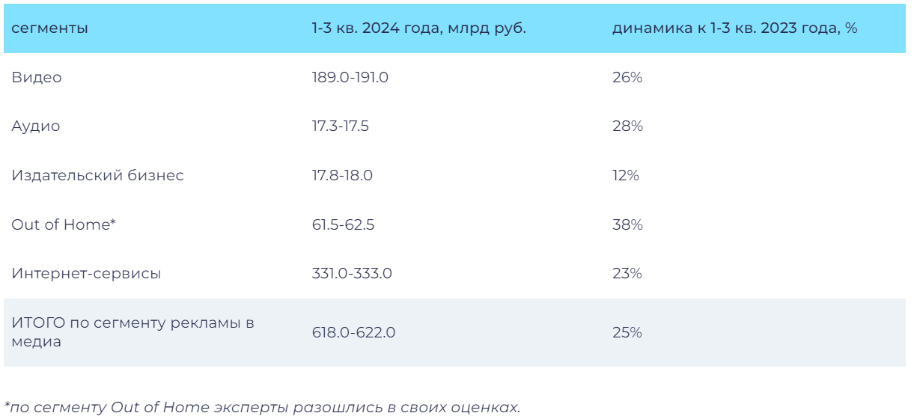
Комиссия экспертов Ассоциации Коммуникационных Агентств России подвела итоги развития российского рекламного рынка за первые три квартала 2024 года. Эксперты подчеркнули, что на рынке продолжает сохраняться очень высокая динамика – объем всего рынка за анализируемый период составил примерно 620 млрд руб., что на 25% выше соответствующего периода прошлого, весьма успешного года. По сравнению с кризисным 2022 годом рынок за 9 месяцев вырос на 63%.
Источник: АКАР

Slide 5


www.artnt.ru
5

